Slide 1

Как правильно проходить технические интервью?
Артем Полищук
Senior .NET разработчик в Ciklum
https://www.facebook.com/artpolischuk
Презентация

Slide 2
Agenda:
Как правильно оформлять резюме?
Как готовиться к интервью?
Как правильно вести себя на интервью?
Что делать после интервью?

Slide 3
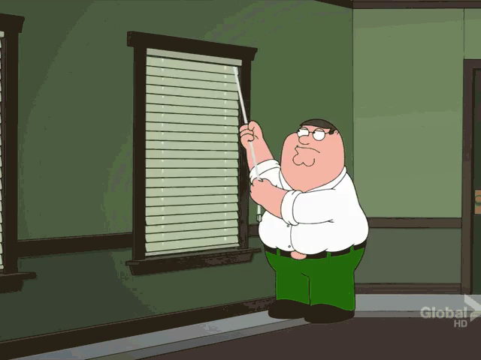
Подготовка резюме:
Шрифты
Шаблон
Резюме должно быть на английском языке
Грамматика
Не более 2х страниц

Slide 4
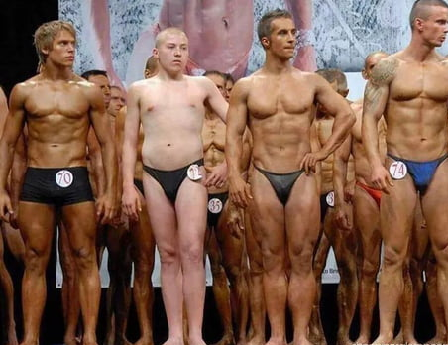
Содержание резюме
Не врать в резюме
Не оценивать знания в баллах
Не оставлять личных данных (семейный статус, место прописки, наличие водительских прав, хобби и тд)
Фото
Заработная плата
Отмечать только релевантный опыт работы
Не писать о личных качествах

Slide 5
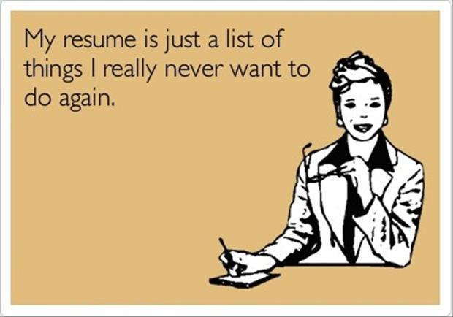
Структура резюме
Summary Of Qualification
Skills
Projects and Work Experience
Education, Training & Certificates

Slide 6
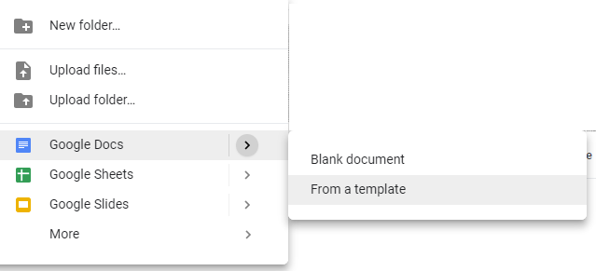
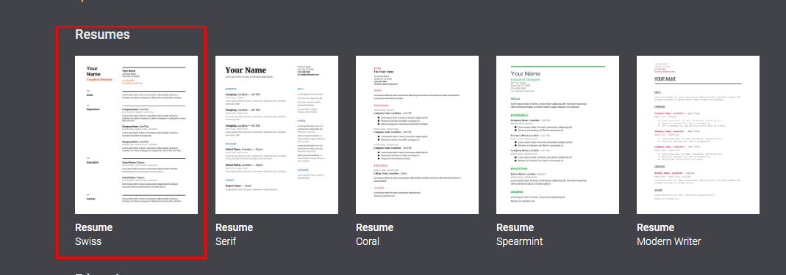
Пример шаблона резюме

Slide 7
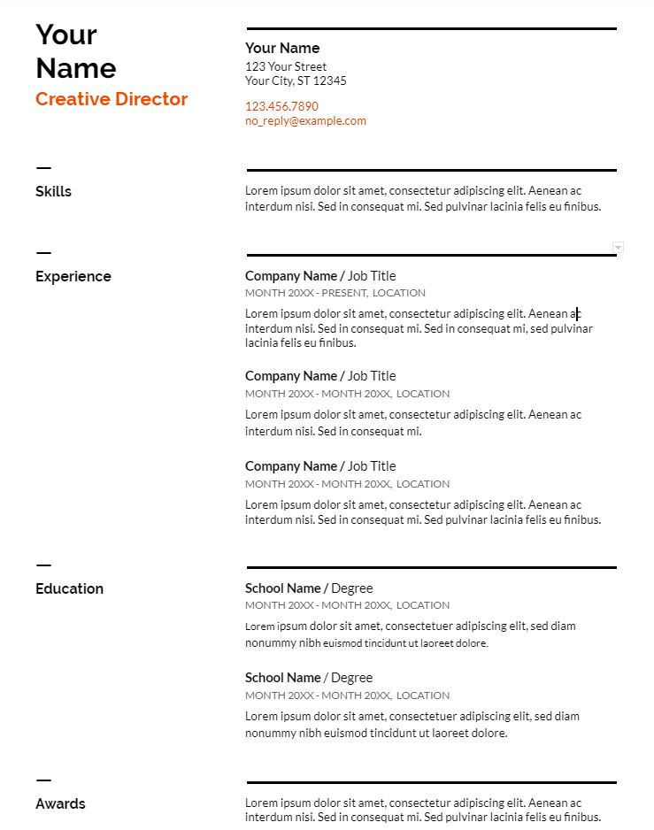

Slide 8
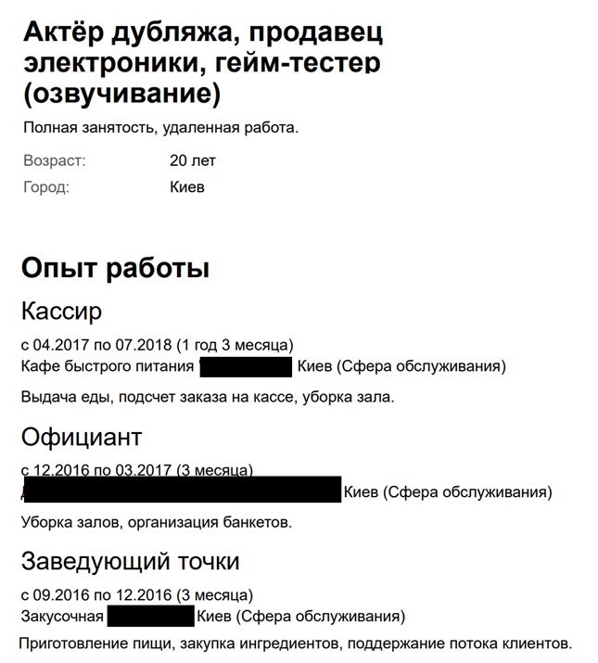
Резюме 1

Slide 9
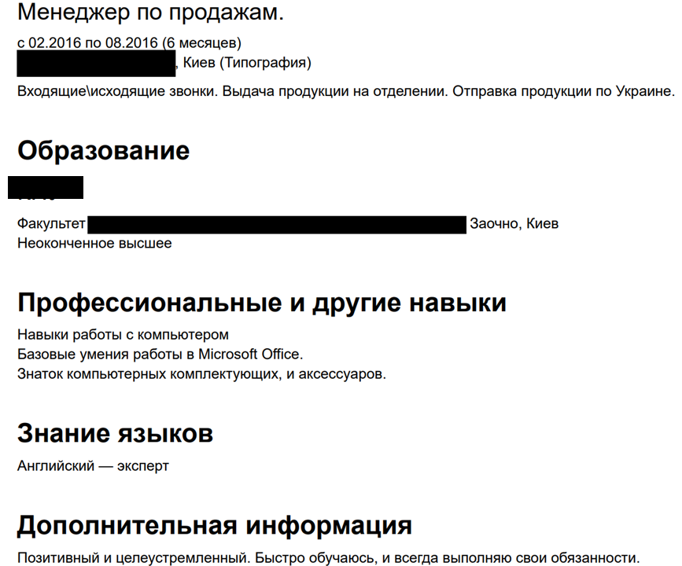

Slide 10
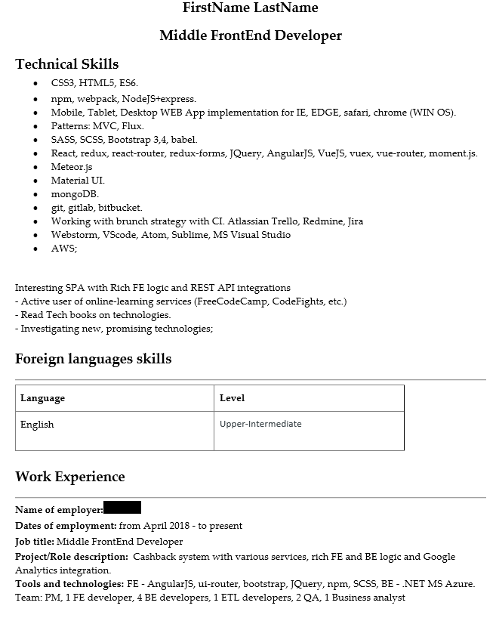
Резюме 2

Slide 11
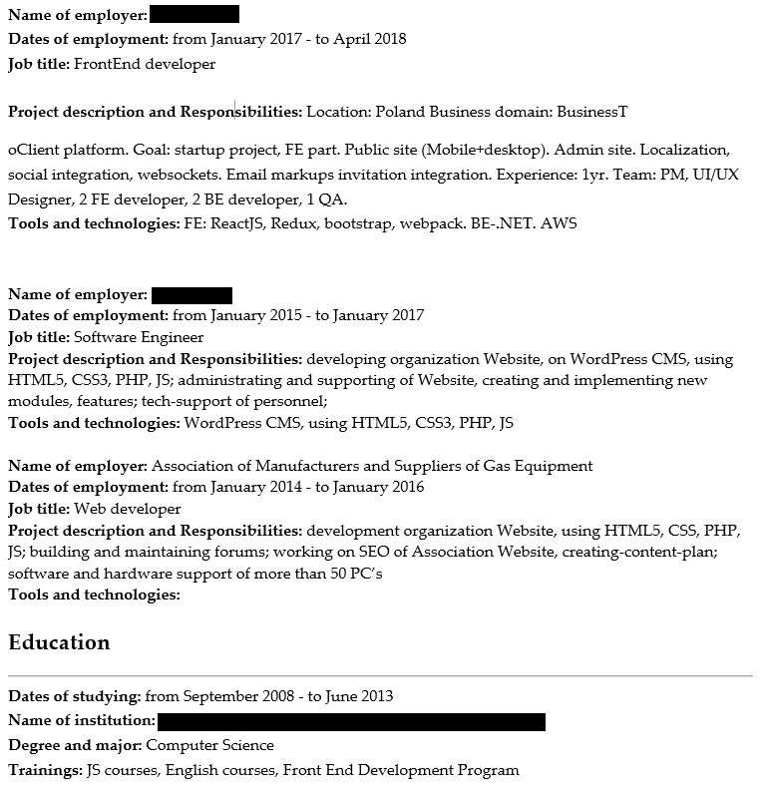

Slide 12
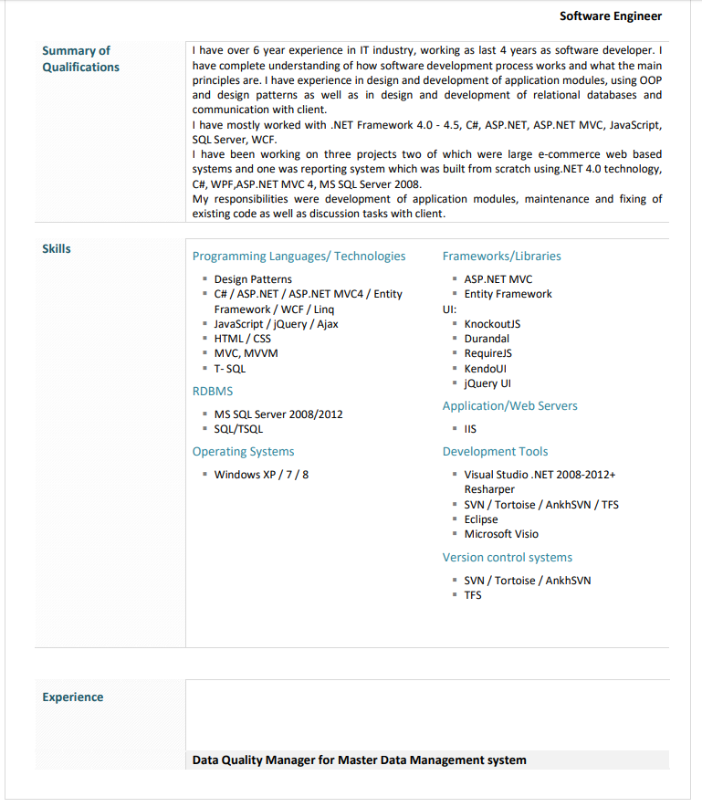
Резюме 3

Slide 13
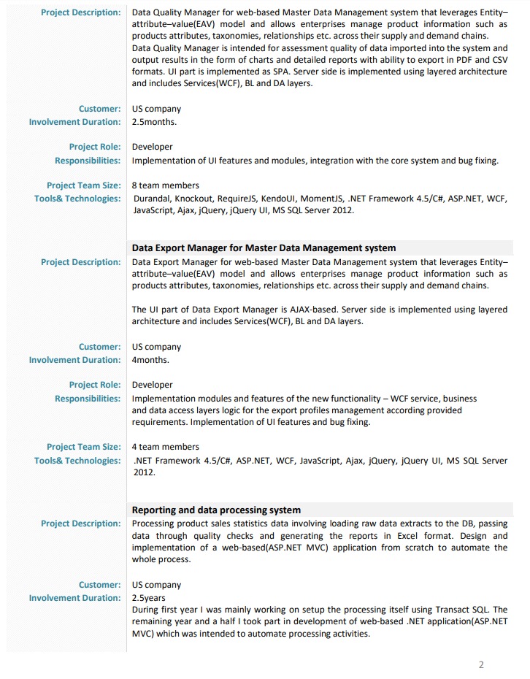

Slide 14
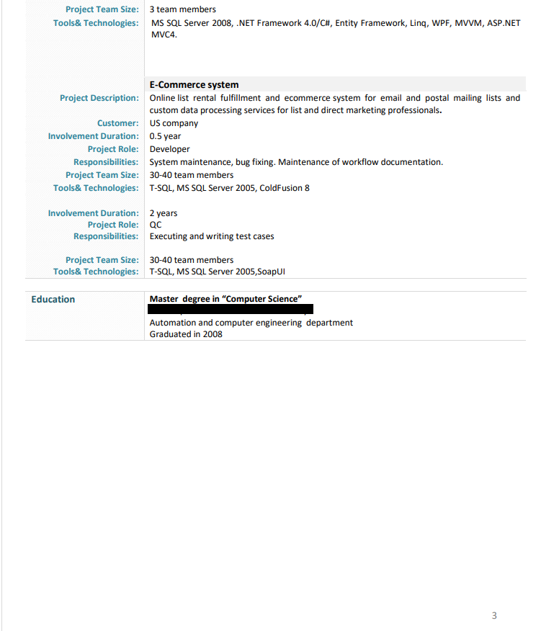

Slide 15
Полезные ссылки
Креш-тесты резюме
Советы технических интервьюеров

Slide 16
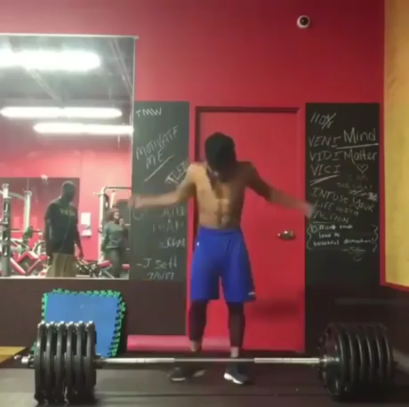
Подготовка к собеседованию
Чтение описания вакансии
Типичные вопросы на собеседовании
Порталы для подготовки к техническому собеседованию
hackerrank.com
codefights.com
coderbyte.com
Другие интервью

Slide 17
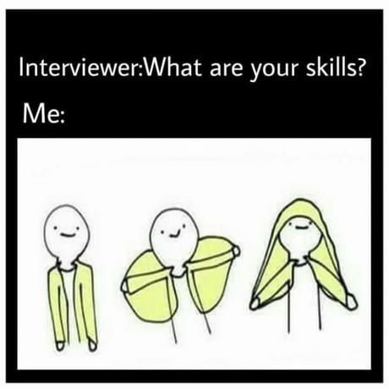
Как вести себя на интервью
Быть уверенным в себе
Не собеседовать интервьювера
Соответствовать тому уровню должности на которую тебя собеседуют
Если не знаешь чего-то, скажи сразу
Спрашивать технические детали нужно не у HR/Рекрутера, а на техническом интервью

Slide 18
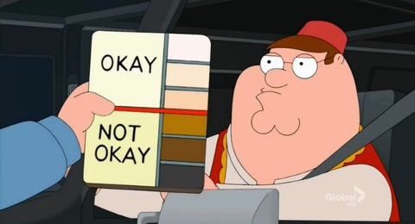
Как понять подходит ли вам эта компания?
Обращать внимание на поведение интервьюеров и стиль общения на интервью
Стресс интервью
Тестовое задание не более 2х часов

Slide 19
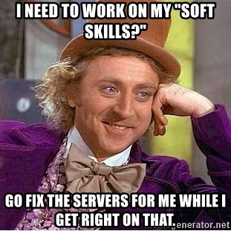
Soft Skills & Hard skills
Технические знания
Работа в команде
Креатив
Умение вести переговоры
Лидерство, коучинг

Slide 20
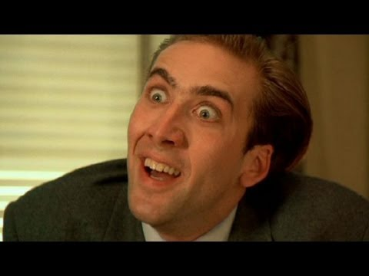
Как реагировать на странные вопросы?
Кем вы видите себя через 5 лет?
Почему мы должны взять именно вас?
Почему вы выбрали именно нас?
Назовите ваши действия которые навредили компании?

Slide 21
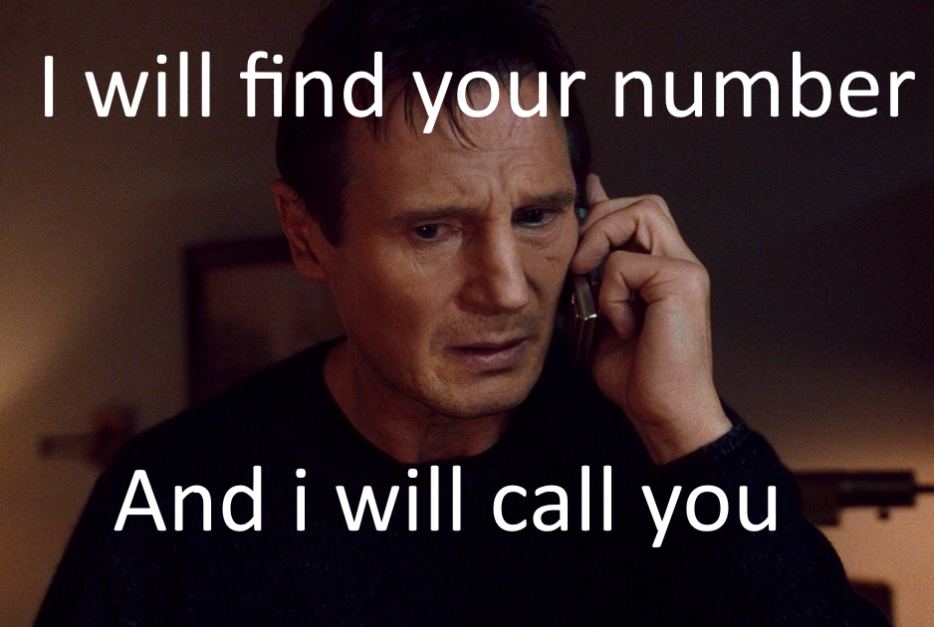
Что делать после интервью?
Попросить обратную связь, если вы ее не получили
Записать вопросы на которые вы не смогли ответить
Работа над ошибками

Slide 22

Есть ли жизнь после оффера?

